Slide 1
Дистанционная Регистрация в ЭБС
Правила и советы

Slide 2
Эбс консультант студента и консультант врача
Данные ЭБС содержат необходимые Вам электронные издания
Перед дистанционной регистрацией убедитесь:
в том, что Вы сообщили свой адрес электронной почты научной библиотеке
в том, что это Ваш действующий e-mail
в том, что при регистрации в ЭБС Вы укажете именно этот e-mail
В том, что Вы точно не были уже зарегистрированы в этих ЭБС по карточкам или от имени другой организации – тогда нужна перерегистрация от имени КемГМУ
Как только разработчики данных ЭБС получат Ваши электронные адреса, можно приступать к регистрации:

Slide 3
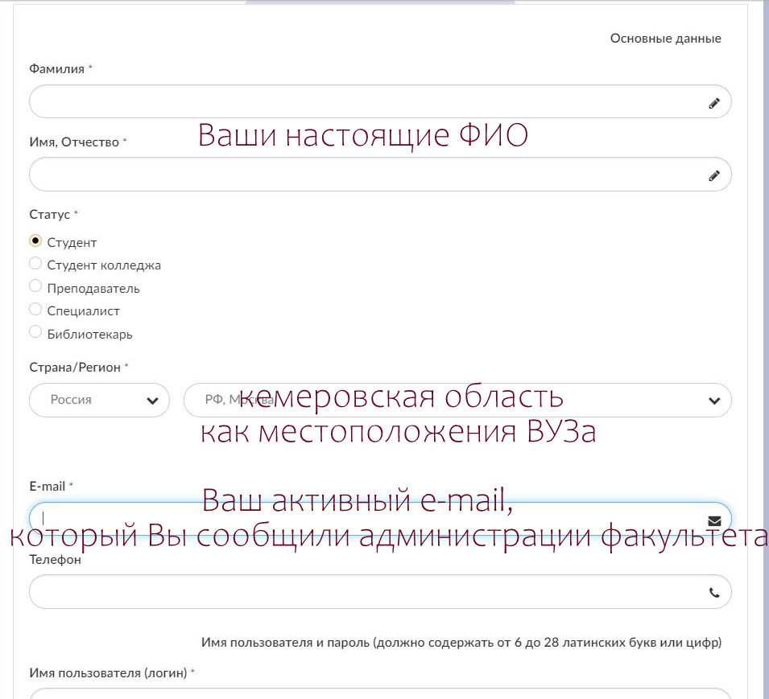
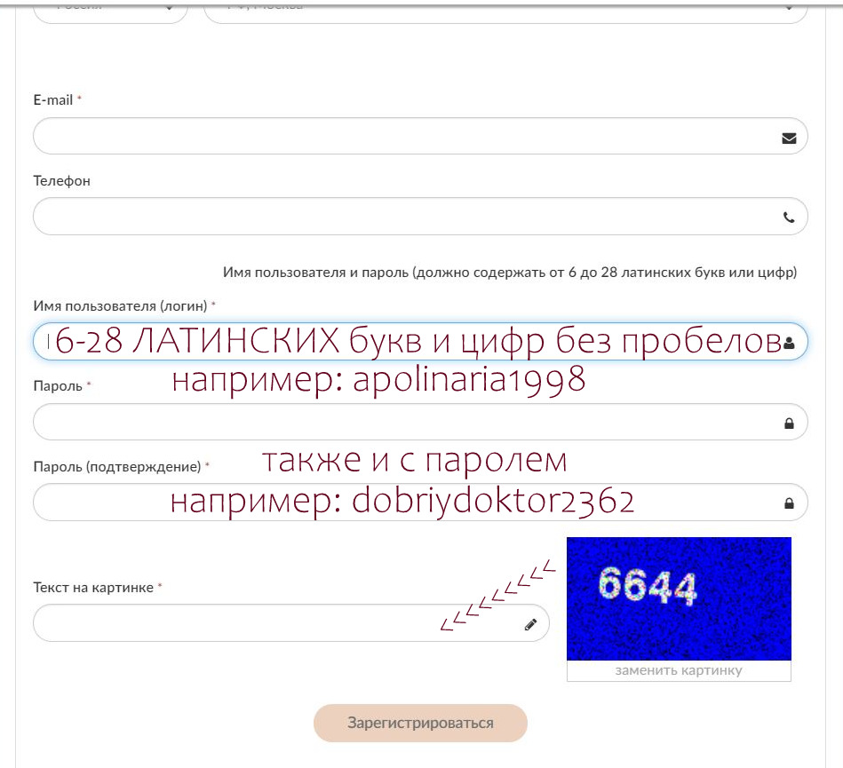
Регистрация в эбс консультант студента:
Перейдите в раздел «регистрация» и заполните обязательные поля со звёздочкой
Запоминайте, записывайте и берегите Ваши логины и пароли. Используйте в домашнем браузере настройку «запомнить пароль»
Обязательно укажите статус «преподаватель»
библиотеке

Slide 4
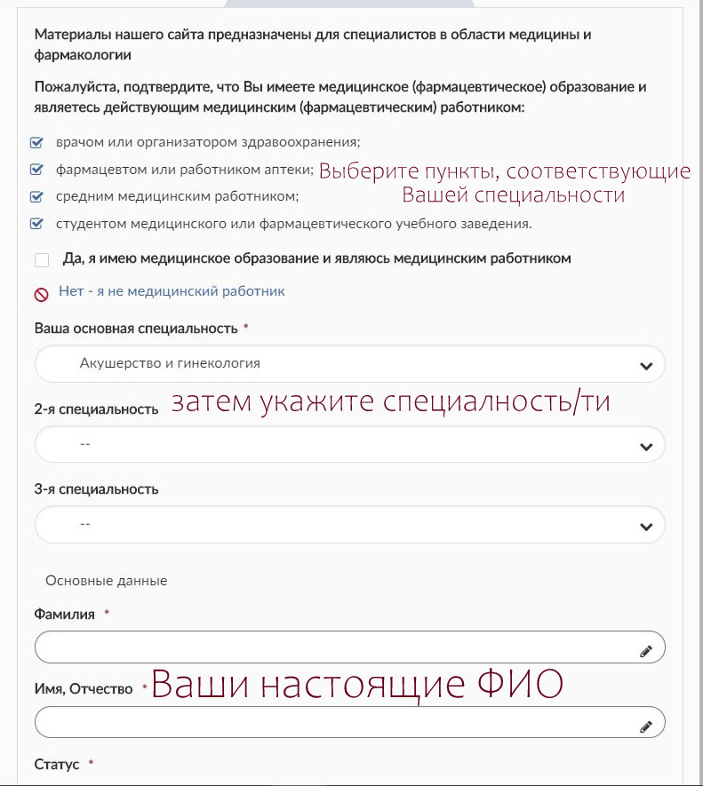
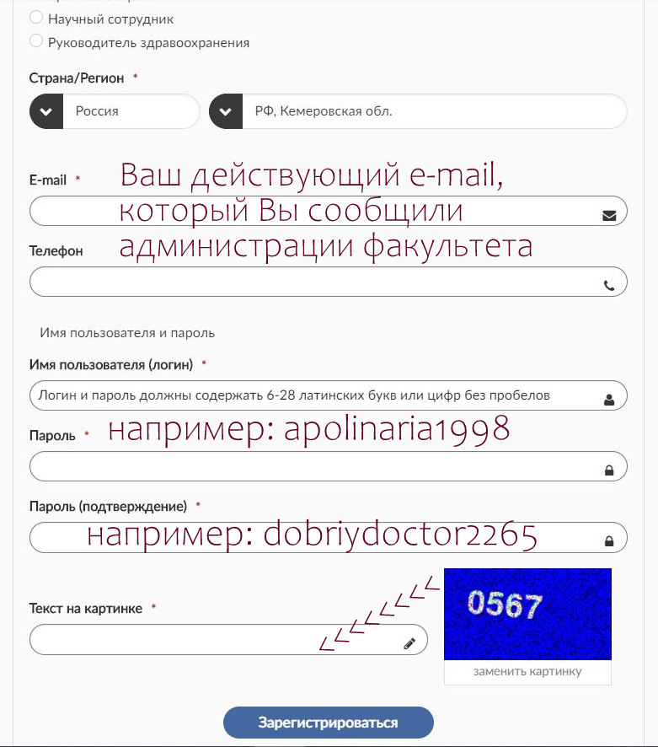
Регистрация в эбс консультант врача
Перейдите в раздел «регистрация» и заполните обязательные поля со звёздочкой
Запоминайте, записывайте и берегите Ваши логины и пароли. Используйте в домашнем браузере настройку «запомнить пароль»
библиотеке

Slide 5
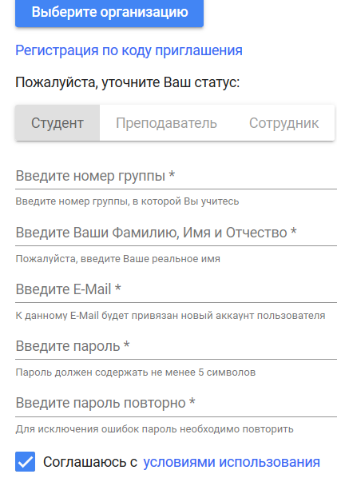
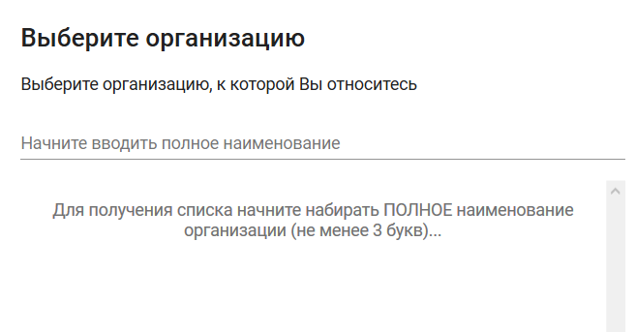
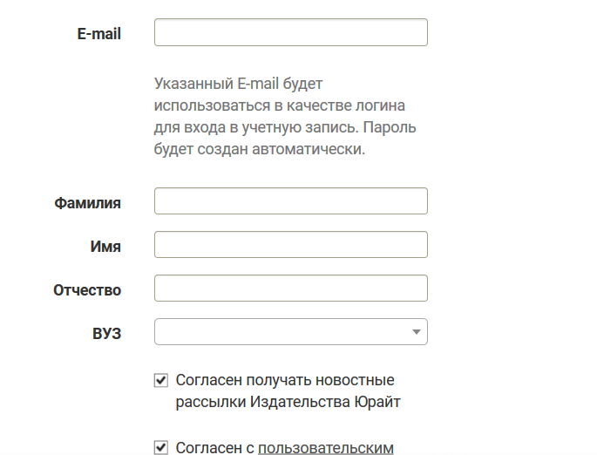
Для регистрации в ЭБС юрайт и Лань помните главное правило:
Чтобы зарегистрироваться именно от имени ВУЗа с доступом к коллекциям книг, Вам необходимо в ЭБС Юрайт и Лань обязательно указать или выбрать наименование ВУЗа и если необходимо, вписать прочие данные(группа, факультет), которые помогут автоматике понять, что Вы – студент КемГМУ
Лань:
Юрайт:
Здесь выбираем не только ВУЗ, но и факультет
Выбираем КемГМУ
Пароли вводите также латинскими буквами и цифрами без пробелов. Запоминайте и записывайте Ваши логины и пароли. В домашнем браузере используйте настройку «запомнить пароль».

Slide 6
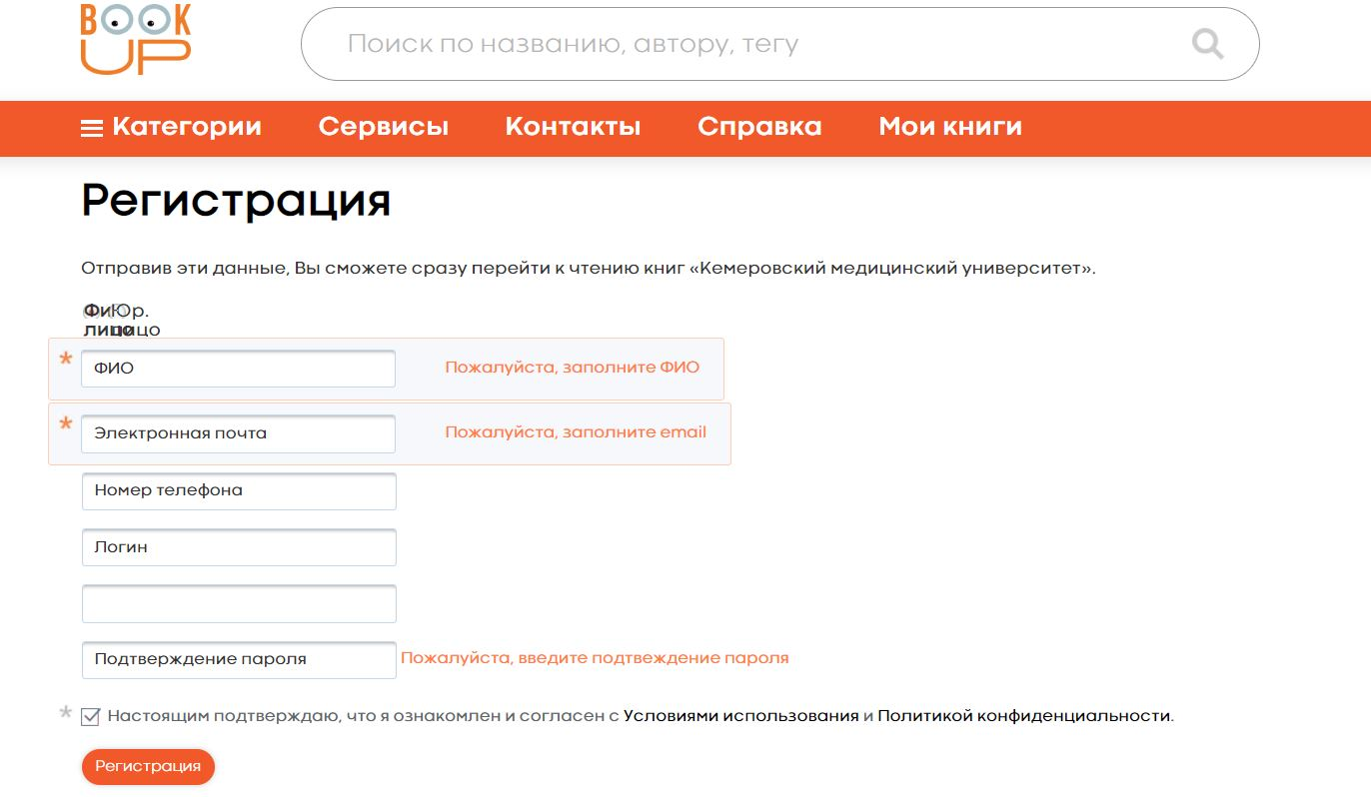
Регистрация в ЭБС Book-up
Переходите в раздел «регистрация», выбирайте пункт «физ.лицо» и заполняйте необходимые поля:
Логин и пароль латинскими буквами и цифрами без пробелов

Slide 7
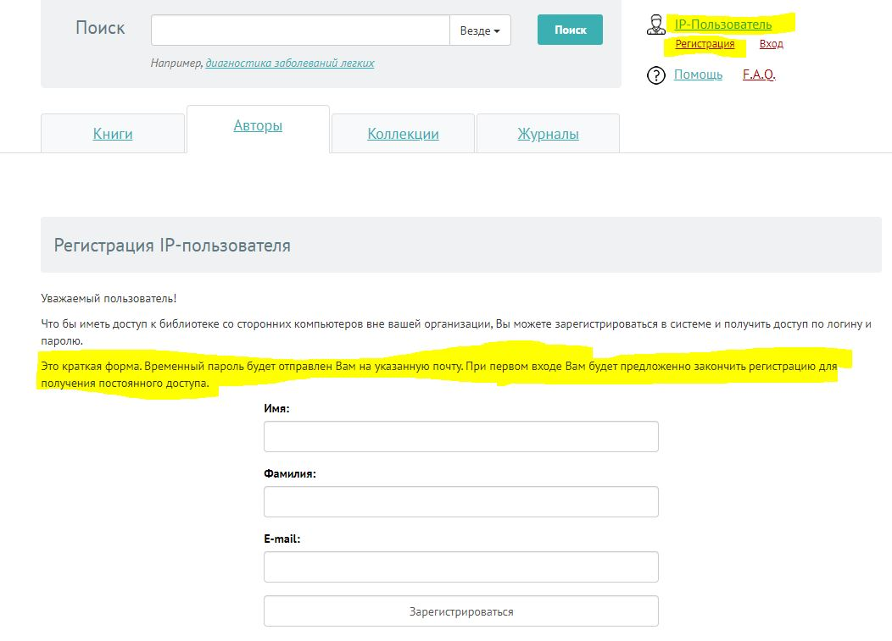
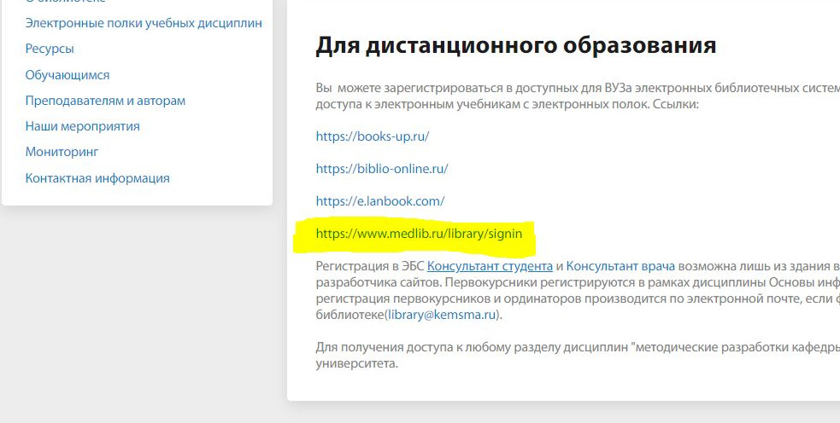
Регистрация в эбс medlib
В разделе сайта КемГМУ «наука\библиотека\электронные полки учебных дисциплин\для дистанционного образования» находим ссылку на ЭБС Medlib и переходим только по этой ссылке. Потому что она и только она сразу заводит временный профиль ВУЗовского пользователя для Вас
Нажав на пункт «регистрация», обязательно пройдите в дальнейшем полную регистрацию, сообщив свои имя, фамилию и e-mail, который станет Вашим логином.

Slide 8
Спасибо за внимание

